Slide 1
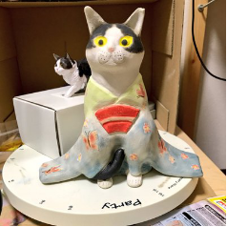
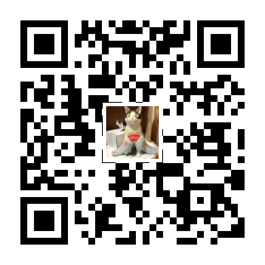
ところで、おまえ誰よ？
妻は臨床心理士/公認心理師、スクールカウンセラー
CSM / CSPO / ブリーフセラピストベーシック
拡張的学習 / オープンダイアローグ / チームビルディング / ふりかえり / Management3.0
世のため人のため、大変な逆境下でもめげず人間らしい知性を宿した組織とは何かを探究
簡単な履歴書：
むかしむかしむかし（1991～2001） さる大きなSIer勤務
・機械学習・文字認識の研究、OCR製品開発～技術移転
・データ分析、ソフトウェアメトリクスに関する調査研究
むかしむかし（2001～2006) 関東・関西のさる複合機メーカ子会社勤務
・複合機・オプションプリントコントローラーの試作～製品開発
・共通化プラットフォームアーキテクト・開発リーダー及びマネージャ
むかし（2006～） メーカ会社勤務
・組み込み系 Network部ソフト設計リーダー
・Network部ソフト開発チーム エンジニアリングマネージャー
・Network部品質評価マネジャー
いま（2025〜）スクラムフェス三河運営委員 / スクラムフェス名古屋運営委員

Slide 2
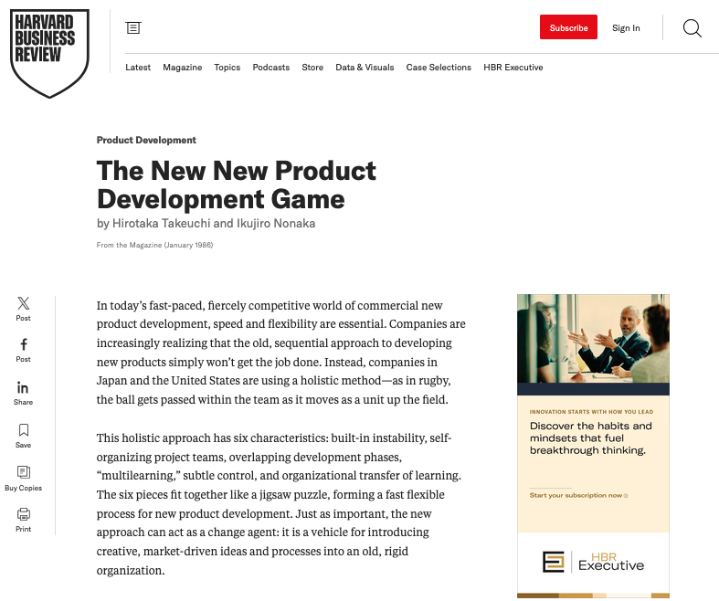
ところで、おまえ誰よ？
妻の批判はアドバイスをモットーとする CSM / CSPO /ブリーフセラピスト
エンジニアリングマネジャー / チームビルディング / ふりかえり / Management3.0 / 実践LeSS
世のため人のため、大変な逆境下でもめげず人間らしい知性を宿した組織とは何かを探究
🐱居場所
SIer、 AIの活用、文字読取装置の実用化研究開発
メーカ、アジャイル開発(XP)、アーキテクト
メーカ*、アジャイル開発(スクラム)、コンカレント開発、システムアプローチ （*野中論文（The New New Product Development Game））にのっている、ソフト屋)
現在、所属コミュニティ： スクラムフェス三河・スクラムフェス名古屋

